Slide 1

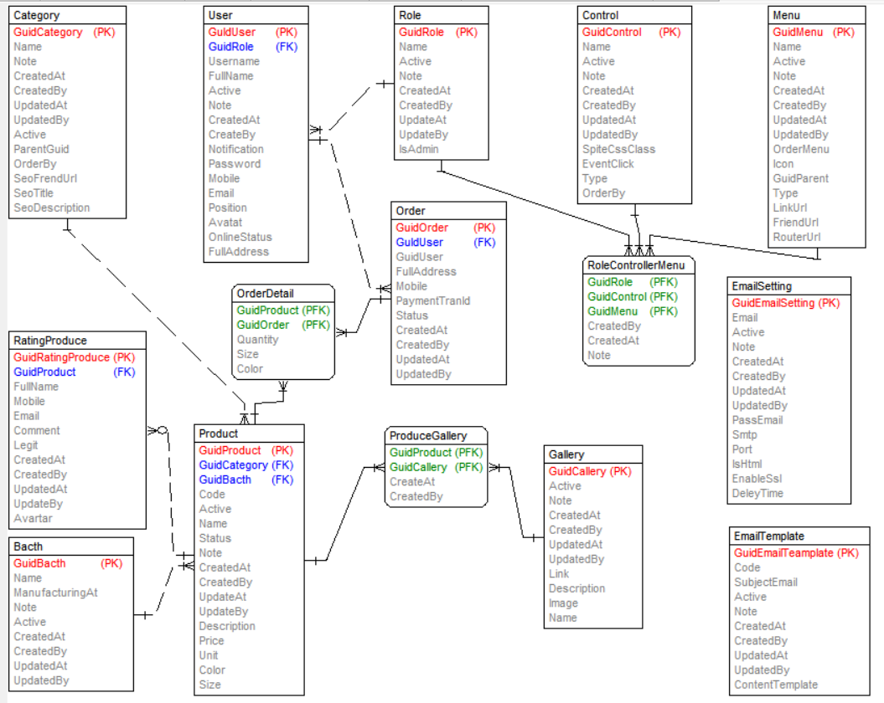
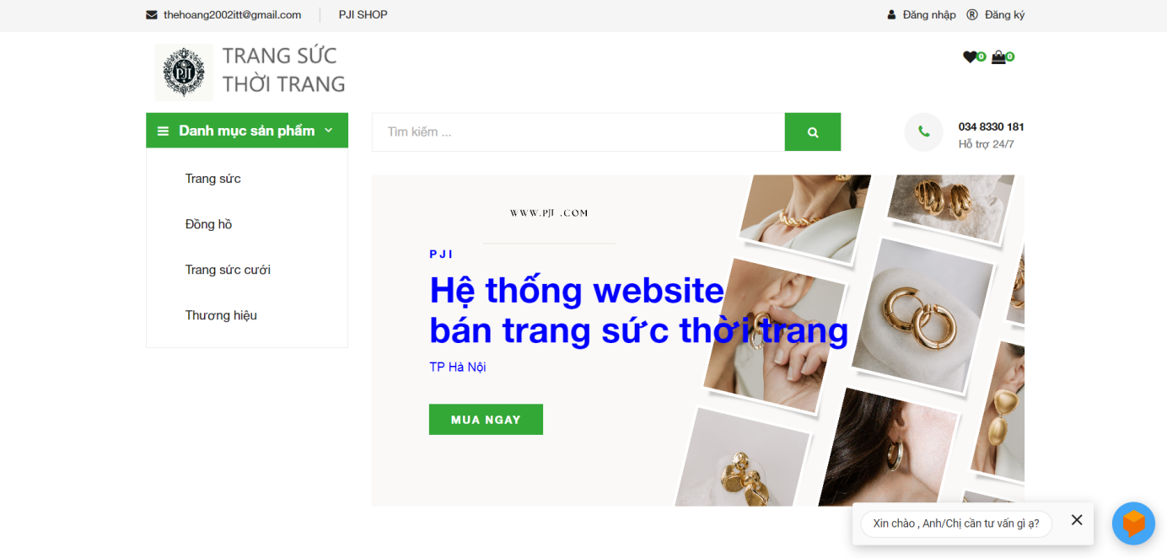
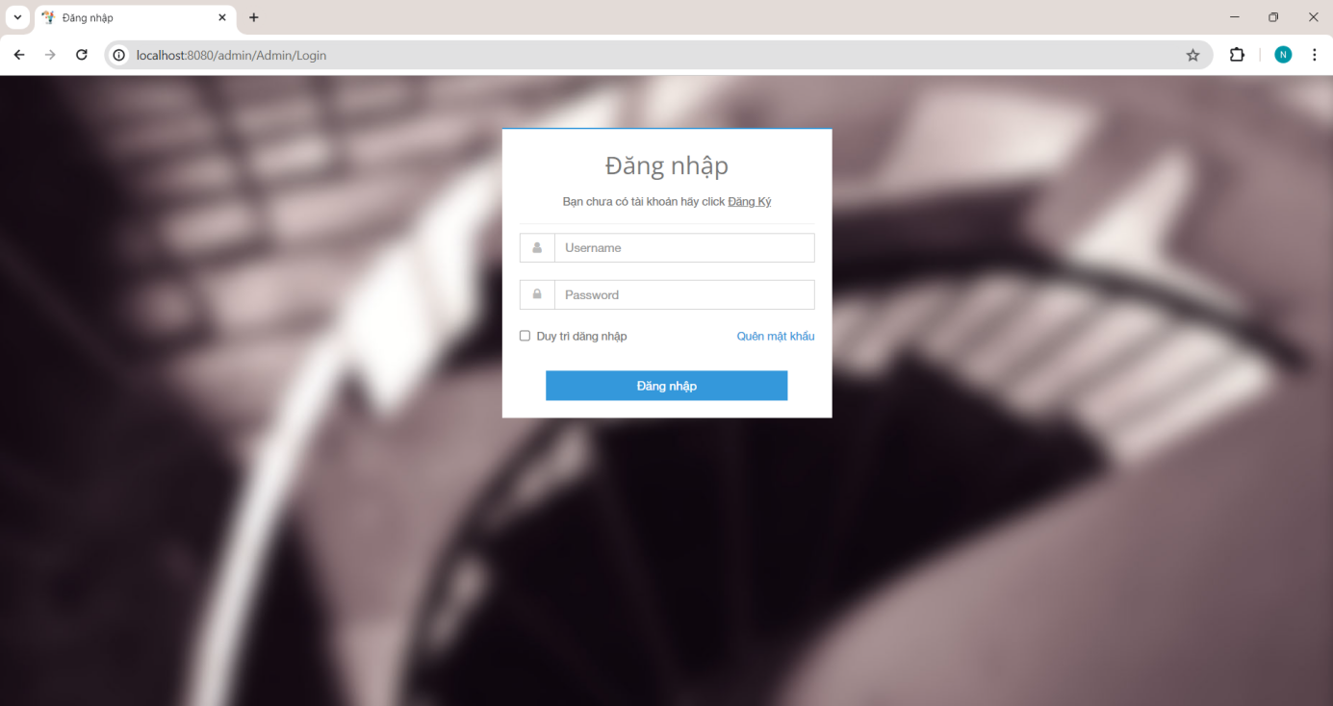
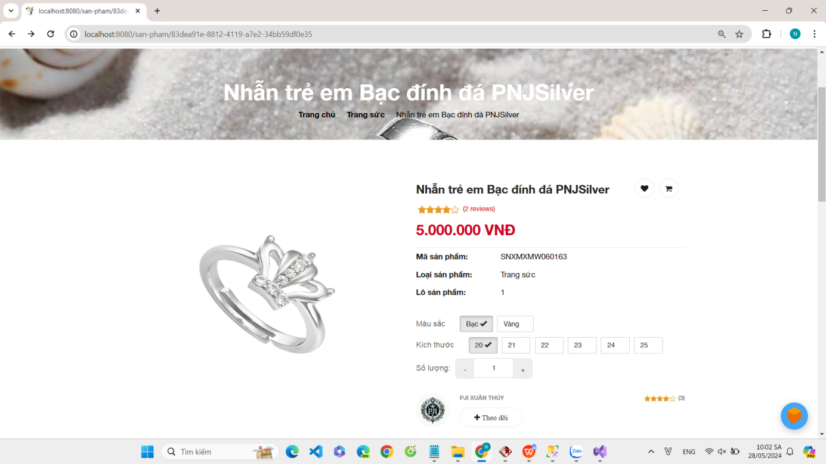
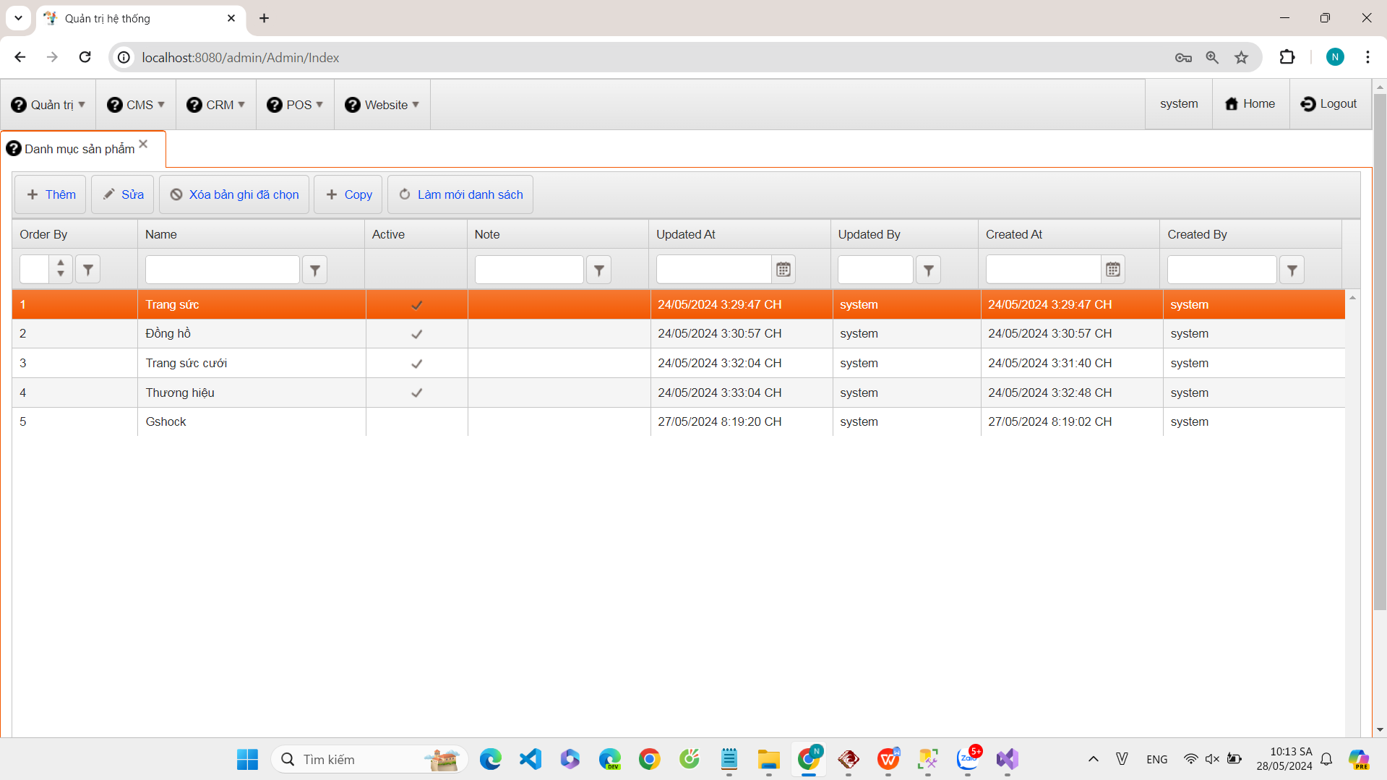
TRƯỜNG ĐẠI HỌC CÔNG NGHIỆP HÀ NỘI
ĐỒ ÁN TỐT NGHIỆP
XÂY DỰNG WEBSITE THƯƠNG MẠI BÁN ĐỒ TRANG SỨC PJI SỬ DỤNG ASP.NET
Sinh viên thực hiện: Nguyễn Thế Hoàng
Mã sinh viên: 2020603405
Giảng viên hướng dẫn: TS. Lương Thị Hồng Lan
MỤC TIÊU
ĐỐI TƯỢNG
PHẠM VI NGHIÊN CỨU
Tìm hiểu và sử dụng được công nghệ (C#, Asp.Net, MS Sql Server
Đặt ra bài toán, phân tích thiết kế ứng dụng theo mô hình MVC
Xây dựng website nhằm phát triển thương hiệu của cửa hàng.
Lập kế hoạch, thực hiện và báo cáo kiểm thử bằng phần mềm Katalon.
Cửa hàng thương mại bán đồ trang sức PJI
C#, Asp.Net, MS Sql Server
Xây dựng website kết nối giữa khách hàng và cửa hàng trực tuyến với các chức năng cơ bản bao gồm: quản lý sản phẩm, xem sản phẩm, tìm kiếm sản phẩm, thanh toán trực tuyến, hỗ trợ chatbot, thống kê,…
KẾT QUẢ THỰC HIỆN
YÊU CẦU VỀ HỆ THỐNG
PHÂN TÍCH BÀI TOÁN
CƠ SỞ DỮ LIỆU
Yêu cầu về chức năng
● Nhân viên : Đăng nhập, đăng xuất, quản lý sản phẩm, quản lý đơn hàng, quản lý người dùng, quản lý nhân viên và phân quyền, thống kê doanh thu, xuất đơn, duyệt đơn.
● Người dùng: Đăng nhập, đăng ký, quên mật khẩu, đăng xuất, quản lý tài khoản (edit profile), thêm sản phẩm vào giỏ hàng, quản lý giỏ hàng (sửa, xóa hoặc đặt hàng, thêm), đặt hàng và thanh toán, tìm kiếm và xem sản phẩm.:
Trang sức đã trở thành một phần không thể thiếu trong cuộc sống hiện đại, không chỉ là phụ kiện thời trang mà còn là biểu tượng của phong cách, đẳng cấp và cá tính của người đeo. Với sự phát triển của công nghệ thông tin, việc sử dụng website thương mại điện tử để kinh doanh trang sức trở nên ngày càng phổ biến và hữu ích.
Một website thương mại bán đồ trang sức có thể giúp đơn giản hóa quy trình kinh doanh, tăng cường sự chính xác và tính linh hoạt trong việc xử lý các hoạt động hàng ngày. Nó cung cấp một nền tảng để tổ chức thông tin sản phẩm, quản lý tài chính, kiểm soát hàng tồn kho, và tương tác với khách hàng một cách hiệu quả.
Việc xây dựng một website bán trang sức mang lại lợi ích đáng kể cho cả chủ doanh nghiệp và khách hàng. Chủ doanh nghiệp có thể quản lý hiệu quả các hoạt động kinh doanh, theo dõi doanh thu và lợi nhuận một cách chính xác. Khách hàng sẽ có được trải nghiệm mua sắm chất lượng, với khả năng tìm kiếm và đặt hàng trực tuyến, theo dõi tiến trình đặt hàng và nhận các ưu đãi đặc biệt từ cửa hàng.
Trang sức không chỉ là món đồ trang trí mà còn mang ý nghĩa tinh thần và giá trị cá nhân sâu sắc. Với sự hỗ trợ của công nghệ, việc kinh doanh trang sức trực tuyến sẽ trở nên thuận tiện hơn, góp phần mang lại trải nghiệm mua sắm tốt nhất cho khách hàng.
Yêu cầu phi chức năng:
Giao diện trang web được thiết kế dễ sử dụng.
Được viết trên nền tảng web.
Hiệu năng: tốc độ, khả năng và độ tin cậy của hệ thống.
Website bảo mật phân quyền để thực hiện các chức năng của hệ thống.
GIAO DIỆN
KẾT LUẬN
Đề tài “XÂY DỰNG WEBSITE THƯƠNG MẠI BÁN ĐỒ TRANG SỨC PJI BẰNG ASP.NET” đã đáp ứng được nhu cầu sử dụng cơ bản của người dung, giao diện dễ sử dụng, bắt mắt người dùng, áp dụng thành thạo và hiệu quả cơ sở dữ liệu MS Sql Server, và quản lý phiên đăng nhập. Từ đó , giúp cửa hàng tối ưu được chi phí, nâng cao hiệu quả kinh doanh, dễ dàng kiểm soát quản lý cửa hàng và quảng bá được hình ảnh, xây dựng thương hiệu và uy tín cho cửa hàng.

